Slide 1


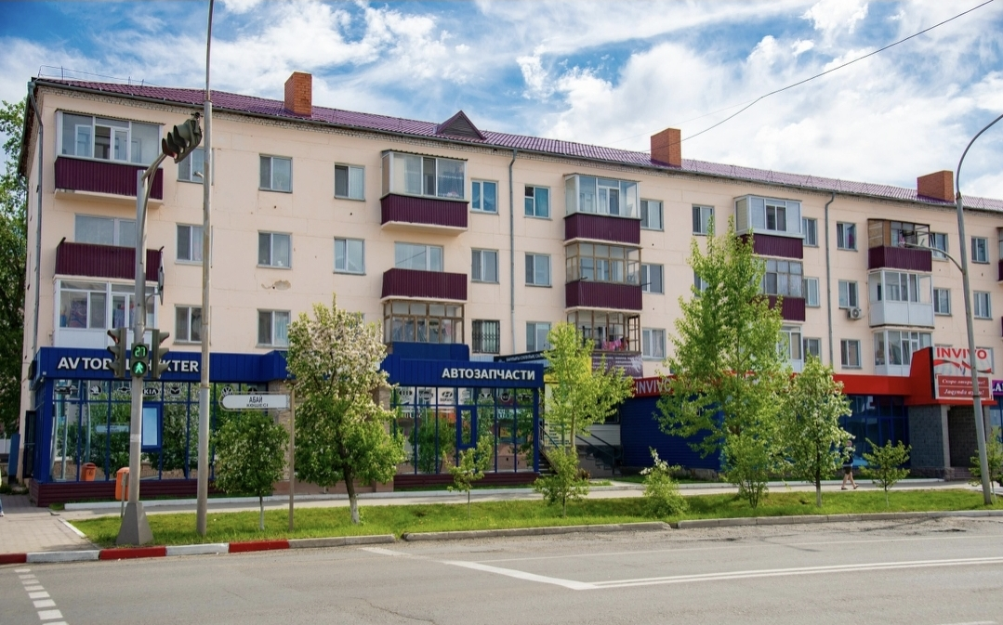
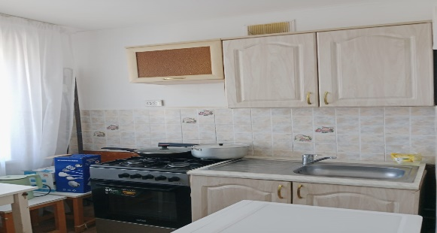
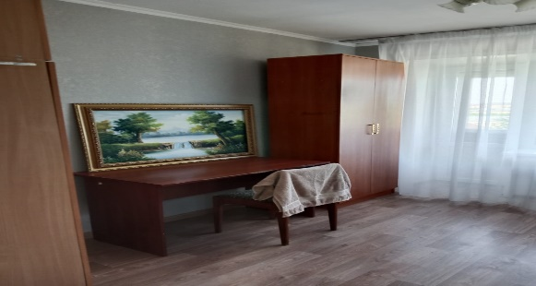
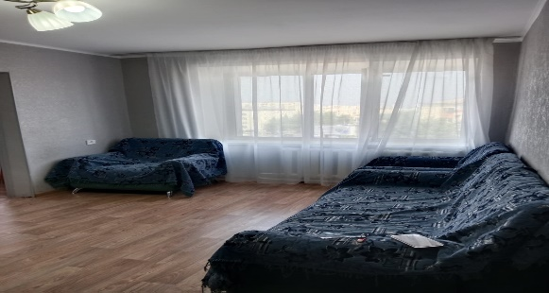
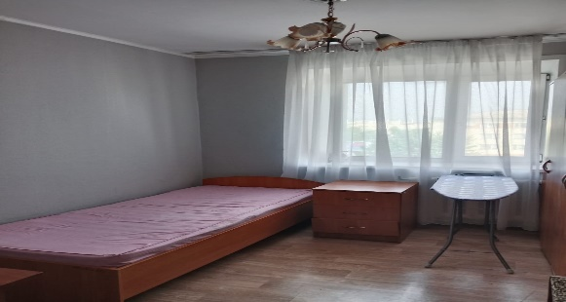
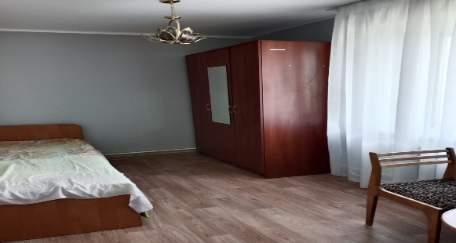
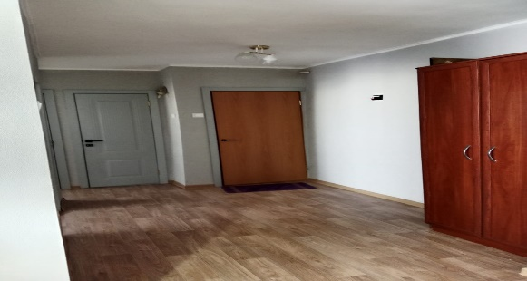
ҚАЗАҚСТАН РЕСПУБЛИКАСЫНЫҢ
ЕҢБЕК ЖӘНЕ ХАЛЫҚТЫ
ӘЛЕУМЕТТІК ҚОРҒАУ
МИНИСТРЛІГІ
УАҚЫТША ОРНАЛАСУ ОРТАЛЫҒЫ
Ақмола облысы
ЖАЛПЫ АҚПАРАТ
Мекенжайы: | Көкшетау қ., Абай к-сі, 114/14
Байланыс телефоны: | +7 (778) 797-34-07
E-mail: | social@aqmola.gov.kz
Сыйымдылығы: | 10 адамға дейін сыйатын 4 бөлмелі пәтер
Тұру мерзімі: | 10 күнге дейін
Мақсатты топ: | қандас мәртебесін алғысы келетін этникалық қазақтар
ФОТОГАЛЕРЕЯ
ТҰРУ ШАРТТАРЫ
Жайлы бөлмелерде тұру
Санитарлық-тұрмыстық жағдайлар
Интернетке қолжетімділік
Тәулік бойы күзет
АСХАНА
ТҰРҒЫН БӨЛМЕ
ҚОНАҚ БӨЛМЕСІ
ТҰРУ ШАРТТАРЫ
Жұмысқа орналасуға жәрдемдесу
Құжаттарды рәсімдеуге көмектесу
Әлеуметтік мәселелер бойынша консультация беру
Ақпараттық қолдау
Қазақ тілі курстары
ТҰРҒЫН БӨЛМЕ
ТҰРҒЫН БӨЛМЕ
ДӘЛІЗ

